Slide 1

Управление по работе с отраслями АПК и ЛПХ граждан администрации Дубенского муниципального района
Развитие личных подсобных хозяйств Дубенского муниципального района на периоды 2016-2020 годы
Дубенский муниципальный район

Slide 2
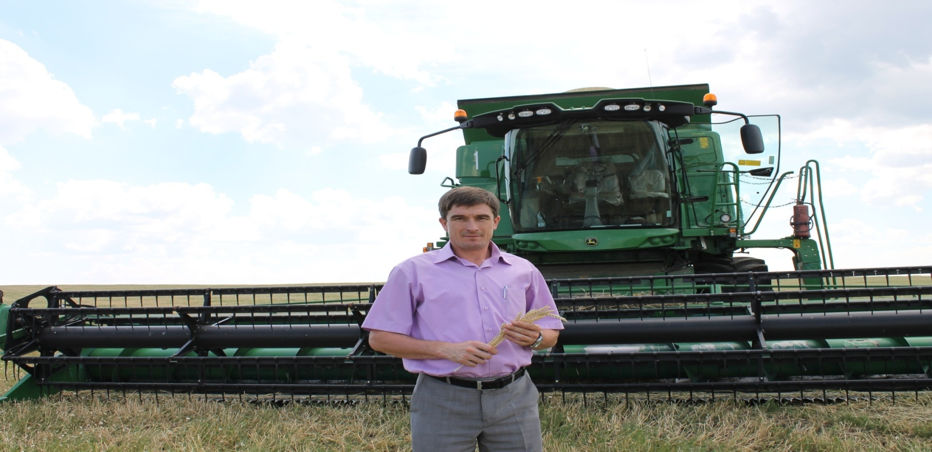
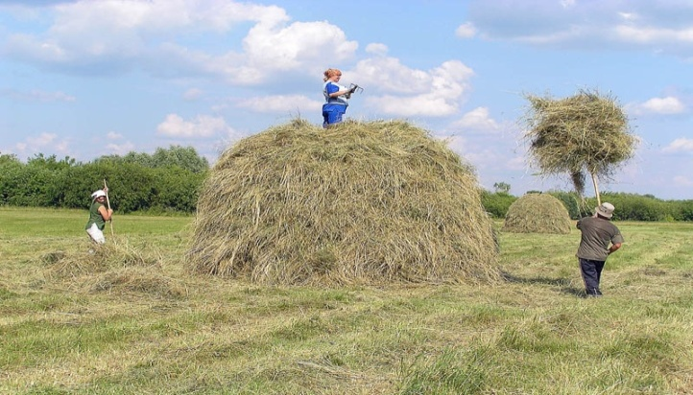
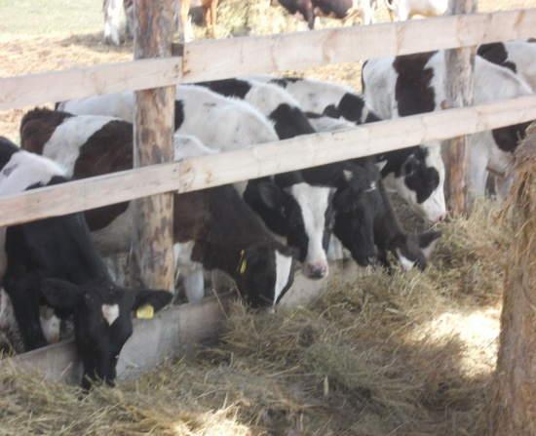
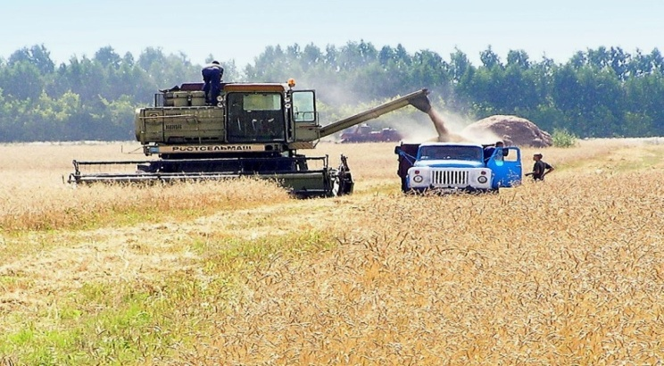
Экономическая доступность продовольствия для населения во многом зависит от производственного развития хозяйств населения, увеличения уровня товарности их продукции. Социально-экономическая значимость ЛПХ обусловливает необходимость создания условий и механизмов их устойчивого развития и усиления производственной ориентации, обеспечения экономических, социальных и экологических функций.
Владельцы подсобных хозяйств, реализуя сельскохозяйственную продукцию, способствуют развитию перерабатывающих производств и тем самым повышению эффективности аграрного сектора экономики. Таким образом, становится очевидным значение ЛПХ в социально-экономическом развитии страны, где сельский уклад жизни необходим не только для укрепления продовольственной безопасности страны, но для улучшения экологии, для создания здоровой среды обитания. С.Г. Плешаков заместитель главы – начальник Управления по работе с отраслями АПК и ЛПХ граждан администрации Дубенского муниципального района.

Slide 3
По состоянию на 1 января 2016 года в составе Дубенского муниципального района функционирует 30 населенных пунктов, сосредоточенных в 16 сельских поселениях : Ардатовском, Березовском, Дубенском, Енгалычевском, Кайбичевском, Кочкуровском, Красинском, Ломатском, Моргинском, Николаевским, Петровском, Поводимовском, Пуркаевском, Чеберчинском, Чиндяновском, Кабаевском.
Сельское хозяйство- одно из главных отраслей материального производства района. В настоящее время его представляют 4 сельскохозяйственных предприятия, 22 крестьянских (фермерских) хозяйств и 5930 личных подсобных хозяйств, из них содержат скот 3051, крупных личных подсобных хозяйств по району – 62.
Агропромышленный комплекс Дубенского муниципального района в 2015 году сохранил тенденцию последних лет по наращиванию производства основных видов сельскохозяйственной продукции.
Объем производства валовой продукции сельского хозяйства в хозяйствах всех категорий в 2015 году составил 1169520 тысяч рублей, индекс производства -105,5% к уровню 2014 года.
В расчете на душу населения в Дубенском районе произведено валовой продукции сельского хозяйства на 95,9 Тыс.руб., в Республике Мордовия на 63,7 тысяч рублей.
В 2015 году произведено зерна (в весе после доработки) 38465 тонн, прирост к уровню 2014 года на 13,5% или на 4586 тонн, при урожайности 22,7 ц/га.

Slide 4
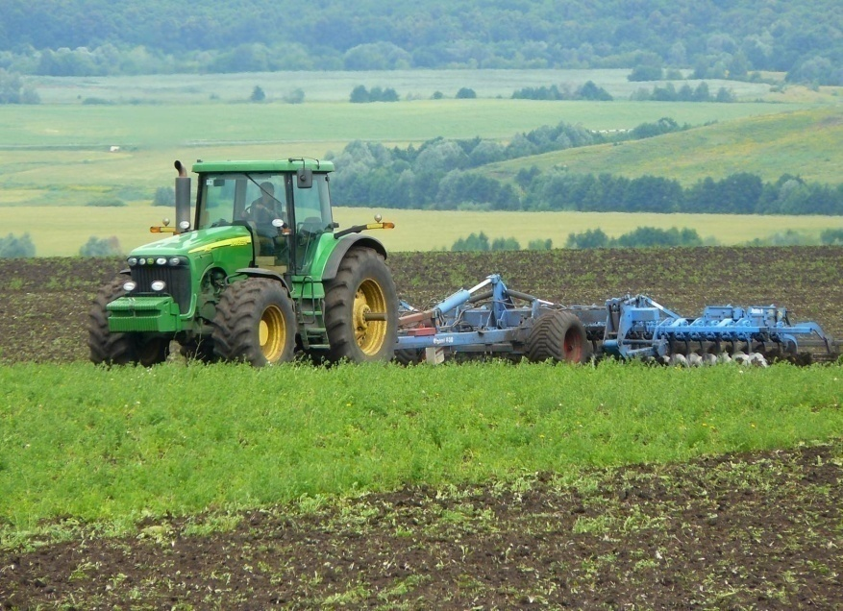
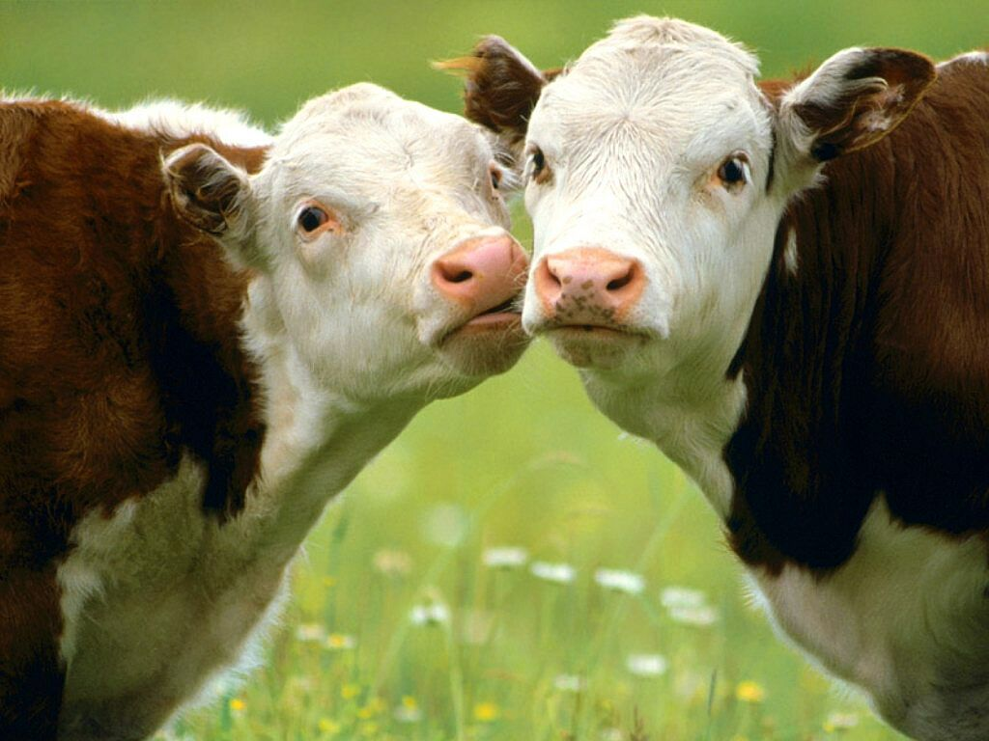
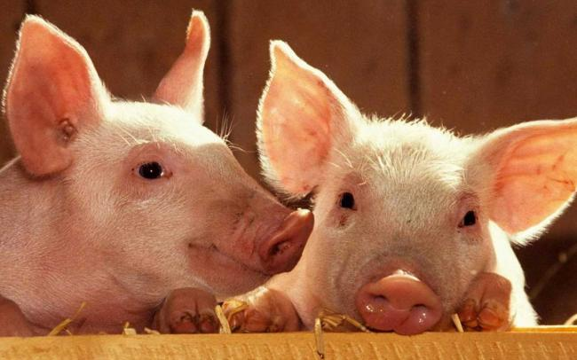
Муниципальной программой развития сельского хозяйства и регулирования рынков сельскохозяйственной продукции, сырья и продовольствия на 2013-2020 годы Дубенского муниципального района Республики Мордовия в рамках подпрограммы «Развитие подотрасли растениеводства, переработки и реализации продукции растениеводства» предусмотрена реализация основного мероприятия – оказание несвязанной поддержки сельскохозяйственным товаропроизводителям в области растениеводства.
Ресурсное обеспечение на оказание несвязанной поддержки за счет средств федерального бюджета в 2015 году составило 9058 тыс.руб., больше чем в 2014 году на164 тыс.руб., с республиканского бюджета РМ -2670 тыс.руб.
Производство скота и птицы на убой в живом весе во всех категориях хозяйств Дубенского района в 2015 году составило 6839 тонн, что на 5,1% или на 334 тонн больше уровня 2014 года. В сельскохозяйственных организациях производство мяса увеличилось на 21 тонну, темп роста 100,5% по сравнению с 2014 годом, а в хозяйствах населения увеличилось на 313 тонн. Основной прирост производства в хозяйствах всех категорий достигнут за счет увеличения производства мяса свиней на 5,8% .

Slide 5
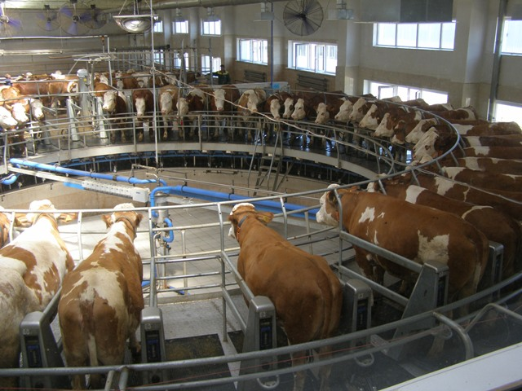

Валовое производство молока в хозяйствах всех категорий за 2015 год составило 15320 тонн, в том числе в общественном секторе-13940 тонн, рост на 13%, при продуктивности коров 6560 кг. молока, рост к 2014 году 948 кг. В личных подворьях граждан в связи со снижением поголовья коров производство молока сократилось на 3271 тонн.
Товарность молока в сельскохозяйственных организациях, крестьянских (фермерских) хозяйствах при плановом показателе на 2015 год 97%, составила 105,5 процентов.
В рамках реализации подпрограммы «Развитие молочного животноводства» Муниципальной программы осуществлялась поддержка сельхозтоваропроизводителей района на 1 литр реализованного товарного молока. В 2015 году сельхозтоваропроизводителями района в рамках данной поддержки получено 9718 тысяч рублей средств федерального бюджета и 2822 тысяч рублей из республиканского бюджета Республики Мордовия.

Slide 6
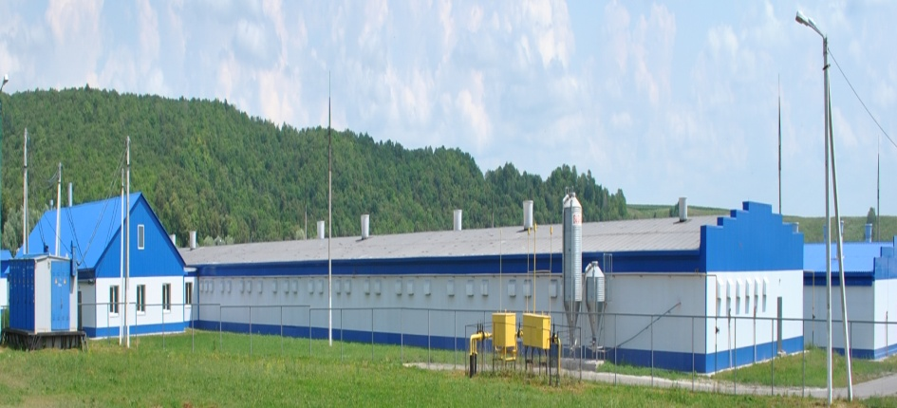
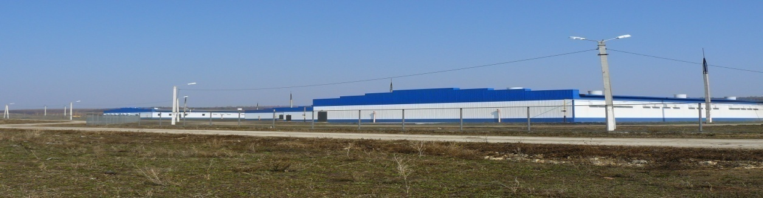
Одним из самых крупных сельхозтоваропроизводителей
Дубенского муниципального района является ООО «Моргинское»
Директор Нефедов Виктор Николаевич, рабочий телефон-8(83447)2-56-94,
сотовый-89271798530,
Главный бухгалтер Шепелева Татьяна Александровна, рабочий телефон – 8(83447)2-56-96, сотовый-89279745791,
Главный агроном Юнаев Алексей Геннадьевич, тел.89375115877,
Главный инженер-механик Инявин Юрий Александрович,тел.89271798229
Главный зоотехник-Кураев Евгений Петрович, тел.89520782001
Главный ветеринарный врач-Давшин Николай Михайлович, тел.89279733897
Произведено валовой продукции сельского хозяйства в единых сопоставимых ценах на 100 га сельскохозяйственных угодий 9582 тыс.руб..
Хозяйство ООО «Моргинское» имеет возможность реализовать молодняк КРС, свиней, зернофураж, сено и семена зерновых культур и многолетних трав.

Slide 7
Основные производственно-экономические показатели за последние 3 года
по ООО «Моргинское»
Показатели | Ед. изм. | 2013г | Темп роста к предыдущ. году | 2014 г | Темп роста к предыдущ. году | 2015 г | Темп роста к предыдущ. году
Производство зерна | тонн | 15958 | 178 | 13027 | 81,6 | 11441 | 88,0
Урожайность | ц/га | 49,7 | 128 | 37,3 | 75,1 | 33,2 | 89
Производство сена | тонн | 579 | 125 | 569 | 98,3 | 227 | 39,9
Производство сенажа | тонн | 5084 | 128 | 5686 | 111,8 | 5151 | 90,6
Производство силоса | тонн | 5200 | 123 | 4150 | 79,8 | 6016 | 145,0
Производство молока | тонн | 2236 | 63 | 2935 | 131,3 | 3859 | 131,5
Надой на 1 корову | кг | 6902 | 107,1 | 8042 | 116,5 | 8851 | 110,1
Производство мяса | тонн | 3955 | 107 | 3952 | 100,0 | 4214 | 106,6
Поголовье КРС | гол. | 984 | 74,4 | 1082 | 109,9 | 1716 | 158,6
В т.ч. коров | гол. | 330 | 60 | 420 | 127,3 | 462 | 110,0
Поголовье свиней | гол. | 19874 | 93,6 | 19936 | 100,2 | 21381 | 107,2
Продано молока | тонн | 2438 | 67 | 2969 | 121,8 | 4119 | 138,7
Товарность молока | % | 109,0 |  | 101,1 |  | 106,7
Продано мяса | тонн | 3827 | 108 | 3824 | 100 | 4091 | 106,9
Произведено продукции в стоимостном выражении | Тыс.руб. | 434026 | 107 | 555071 | 127,9 | 586247 | 105,6
Получено выручки | Тыс.руб. | 503020 | 111,3 | 577834 | 114,9 | 708869 | 122,7
Чистая прибыль | Тыс.руб. | 46102 | 48 | 93580 | 203,0 | 128750 | 137,6
Среднемесячная з/п | руб. | 15652 | 100 | 18986 | 121,3 | 20553 | 108,2

Slide 8
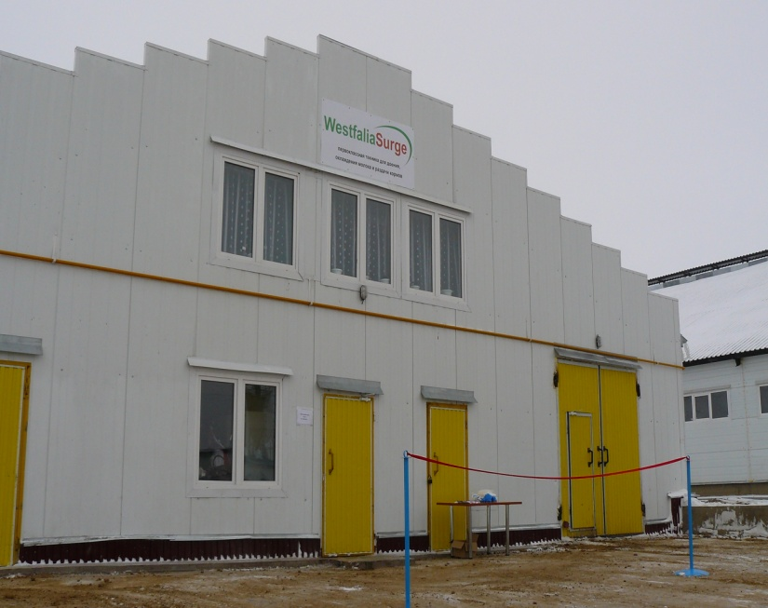
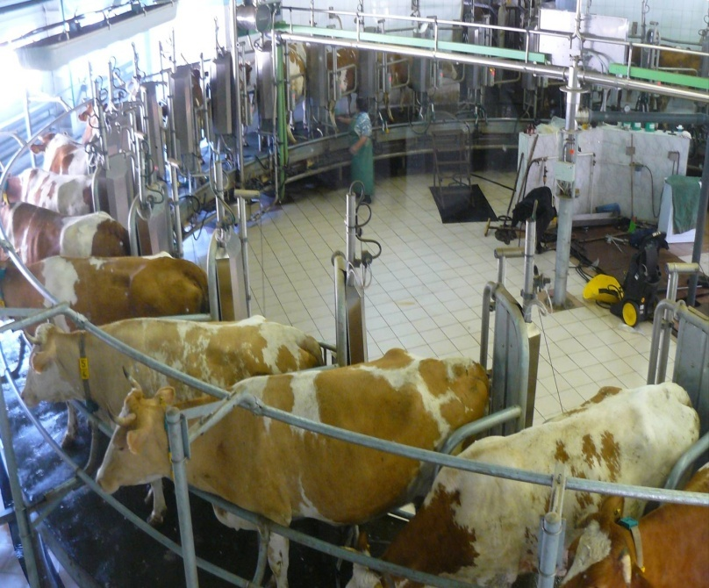
ООО «Агрофирма Юбилейная»
Директор Косолапов Александр Станиславович, рабочий телефон-8(83447)2-31-02,
сотовый-89272763458,
Главный бухгалтер Козлова Нина Ивановна, рабочий телефон – 8(83447)2-31-02, сотовый- 89271781574
Главный ветеринарный врач - Яткин Андрей Николаевич, тел.89271751811
В 2008 году в с. Петровка Дубенского района введен в эксплуатацию молочный комплекс на 1000 молочных коров, сметной стоимостью 258438,7 тысяч рублей..
ООО «Агрофирма Юбилейная» реализует для ЛПХ молодняк КРС, молочную продукцию, корма – сено, сенаж, силос, плющенную кукурузу, кормовые добавки. Молодняк овец , баранина.

Slide 9
Основные производственно-экономические показатели за последние 3 года
по ООО «Агрофирма Юбилейная»
Показатели | Ед. изм. | 2013г | Темп роста к предыдущ. году | 2014 г | Темп роста к предыдущ. году | 2015 г | Темп роста к предыдущ. году
Производство молока | тонн | 3715 | 102 | 4319 | 116 | 4739 | 110
Надой на 1 корову | кг | 4174 | 102,6 | 4853 | 116,3 | 5324 | 109,7
Производство мяса | тонн | 193 | 101 | 145 | 75 | 133 | 92
Поголовье КРС | гол. | 2267 | 100 | 2267 | 100 | 2267 | 100
В т.ч. коров | гол. | 890 | 100 | 890 | 100 | 890 | 100
Продано молока | тонн | 3621 | 99 | 4568 | 126 | 5131 | 112,3
Товарность молока | % | 97,5 |  | 105,8 |  | 108,3
Продано мяса | тонн | 193 | 91 | 151 | 78 | 134 | 89
Произведено продукции в стоимостном выражении | тыс. руб. | 87769 | 98 | 90118 | 102,6 | 96265 | 106,8
Получено выручки | тыс. руб. | 82295 | 94,3 | 114470 | 139,1 | 122773 | 107,3
Чистая прибыль | тыс.руб. | 1560 | 1013 | 665 | 43 | 750 | 113
Среднемесячная з/п | руб. | 10514 | 93 | 12458 | 118 | 11915 | 96

Slide 10
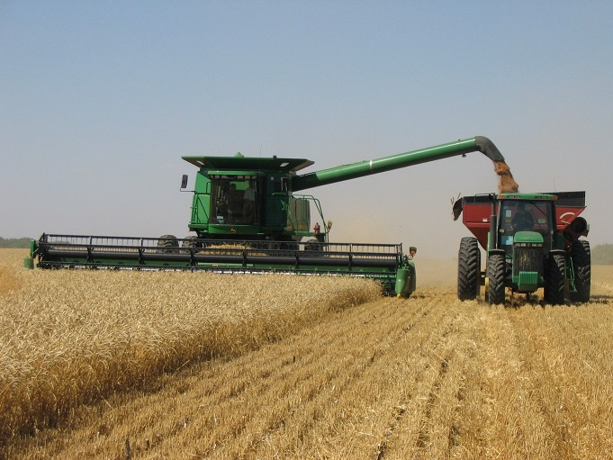
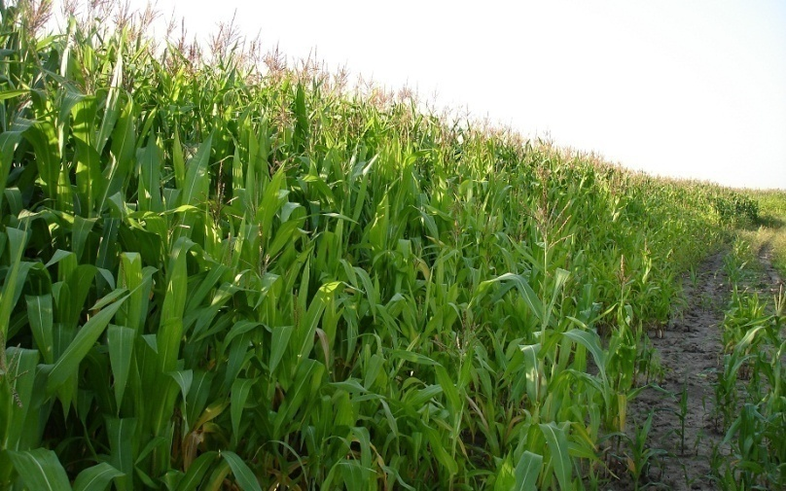
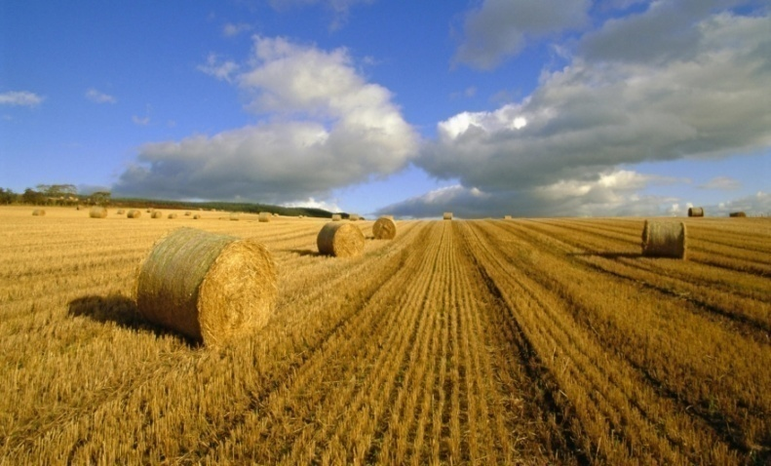
ООО «Петровское»
Директор Чаткин Виталий Викторович, рабочий телефон-8(83447)2-48-32,
сотовый-89271781373,
Главный бухгалтер Кураев Николай Ильич рабочий телефон – 8(83447)2-48-32, сотовый-89277468464,
Главный агроном Седойкин Михаил Иванович, тел.89271734126,
Главный инженер-механик Карасев Сергей Владимирович, тел.89279733141
ООО «Петровское» - многофункциональное хозяйство, предоставляет услуги по посеву и уборке зерновых культур, продаже семян зерновых и зернобобовых культур и многолетних трав.

Slide 11
Основные производственно-экономические показатели за последние 3 года
по ООО «Петровское»
Показатели | Ед. изм. | 2013г | Темп роста к предыдущ. году | 2014 г | Темп роста к предыдущ. году | 2015 г | Темп роста к предыдущ. году
Производство зерна | тонн | 3217 | 226 | 4727 | 146,9 | 8384 | 177,4
Урожайность | ц/га | 30,5 | 248 | 12,6 | 41,3 | 21 | 166,7
Производство сена | тонн | 1000 | 179 | 750 | 75,0 | 1400 | 187
Производство сенажа | тонн | 4400 | 52,0 | 7369 | 167,5 | 15000 | 204
Производство силоса | тонн | 3000 | 243,8 | 9000 | 300,0 | 18200 | 202
Производство молока | тонн | 526 | 92,6 | 532 | 101,1 | 541 | 102
Надой на 1 корову | кг | 3610 | 82,8 | 3744 | 103,7 | 4577 | 111,1
Производство мяса | тонн | 49 | 212 | 24 | 48,9 | 17 | 71
Поголовье КРС | гол. | 500 | 86,2 | 500 | 100 | 468 | 93,6
В т.ч. коров | гол. | 142 | 100 | 142 | 100 | 110 | 77,5
Поголовье свиней | гол. | 531 | 91,8 | 546 | 102,8 | 661 | 121
Продано молока | тонн | 100,9 |  | 102,6 |  | 122,2
Товарность молока | % | 41 | 342 | 19 | 46,3 | 17 | 89,5
Продано мяса | тонн | 42675 | 10,3 | 71851 | 168,4 | 114229 | 158,9
Произведено продукции в стоимостном выражении | тыс.руб. | 61619 | 144,6 | 42929 | 69,7 | 68298 | 159,1
Получено выручки | тыс.руб. | 605 | 100,0 | 380 | 62,8 | 750 | 197,4
Чистая прибыль | тыс.руб. | 10442 | 127 | 12267 | 117,5 | 10580 | 86
Среднемесячная з/п | руб. | 526 | 92,6 | 532 | 101,1 | 541 | 102

Slide 12
ООО «Альянс»
Производственная деятельность ООО «Альянс» основывается на производстве продукции растениеводства.
Вся посевная площадь составляет 785 гектаров, из них под зерновыми культурами – 685 га, и 100 га кормовых культур.
Директор Седашкин Геннадий Матвеевич, рабочий телефон-8(83447)2-17-79,
сотовый-8927182211.
Хозяйство специализируется на заготовке и продаже кормов для населения и крупных ЛПХ, в основном сено, с доставкой до места, продажей зерна как фуражного, так и продовольственного, также продаже семенного материала зерновых и многолетних трав.
Основные производственно-экономические показатели за последние 3 года по ООО «Альянс»
Показатели | Ед. изм. | 2013г | Темп роста к предыдущ. году | 2014 г | Темп роста к предыдущ. году | 2015 г | Темп роста к предыдущ. году
Производство зерна | тонн | 908 | 242 | 703 | 77,4 | 739 | 105,1
Урожайность | ц/га | 13,3 | 118 | 10,3 | 77,4 | 10,8 | 104,8
Производство сена | тонн |  |  | 399 |  | 612 | 153,4
Произведено продукции в стоимостном выражении | тыс.руб. | 6895 | 199 | 6441 | 93,4 | 7695 | 119
Получено выручки | тыс.руб. | 4452 | 88,9 | 4226 | 94,9 | 4399 | 104,1
Чистая прибыль | тыс.руб. | 1134 | 168,0 | 120 | 10,6 | 141 | 117,5
Среднемесячная з/п | руб. | 6440 | 100 | 6583 | 102,9 | 6600 | 100,3

Slide 13
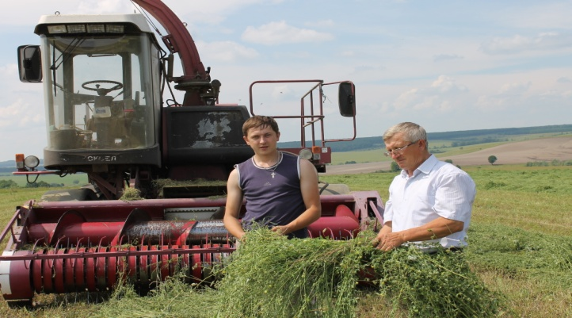
Индивидуальные предприниматели-главы крестьянских (фермерских) хозяйств:
1. Саушкина Надежда Афанасьевна- тел.89272747569,
занимается производством молока и зерновых культур,
адрес село Чиндяново;
2. Хохлова Татьяна Николаевна- тел.89271736253, занимается производством молока, адрес село Поводимово;
3. Заева Галина Николаевна- тел.89179995119, занимается производством молока, откормом молодняка крупногорогатого скота, выращиванием зерновых культур, адрес село Чеберчино;
4. Борисова Елена Викторовна- тел.89375155518, занимается производством мяса, адрес село Кочкурово;
5. Афанасьев Александр Алексеевич- тел.89279709137, занимается производством молока, откормом молодняка крупногорогатого скота, выращиванием зерновых культур, адрес с. Ливадка;
6. Тюгаев Николай Николаевич- тел.2-65-75, занимается производством молока и откормом молодняка крупногорогатого скота, адрес с. Енгалычево;
7. Тюкин Александр Григорьевич- тел.89271801378, занимается откормом овец, адрес с. Дубенки;
8. Чугунов Михаил Леонтьевич- тел.89276404482, занимается производством молока, откормом молодняка крупно-рогатого скота, выращиванием зерновых культур, адрес с. Кабаево;
Чичайкина Елизавета Ивановна тел.2-19-14, имеет убойный пункт по адресу с. Поводимово;
Исламкин Сергей Борисович тел.89876820252, занимается производством молока, откормом молодняка крупного рогатого скота, адрес поселок Красные Луга;

Slide 14
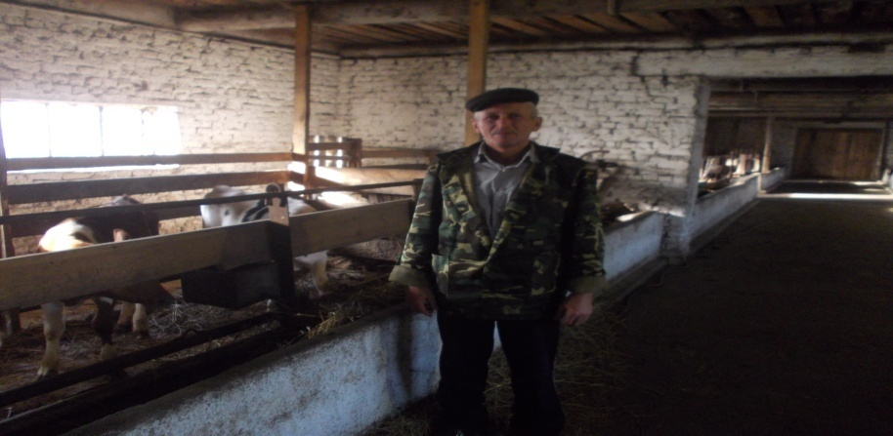
11 Бикушев Дамир Фяритович - тел.89530323081, занимается производством меда, адрес с. Ломаты;
12 Мусин Раиль Ряхимович - тел.89272941822, занимается овцеводством, адрес с. Ломаты;
13 Афанасьева Татьяна Сергеевна- тел.89271821661, занимается производством молока, откормом молодняка крупно-рогатого скота, выращиванием зерновых культур, адрес с. Ливадка;
14 Лизунов Игорь Евгеньевич- тел.89197839342, занимается занимается производством молока, откормом молодняка крупно-рогатого скота, выращиванием зерновых культур, адрес с. Ардатово;
15 Арапов Василий Иванович- тел.3-31-02, строит убойный пункт;
16 Адмайкин Виктор Иванович- тел.89271728435,занимается выращиванием зерновых культур и многолетних трав;
17 Теплищев Артем Юрьевич- тел.89279757757, занимается производством меда, адрес с. Ливадка;
18 Борисов Дмитрий Михайлович- тел.89271767291, занимается производством молока , мяса и выращиванием зерновых культур;
19 Афонькин Виктор Николаевич- тел.89271749281, занимается выращиванием зерновых культур и картофеля;
20 Грузнова Ольга Георгиевна- тел.89271957041, занимается производством мясо свиней.
21 Кудашкин Андрей Вениаминович- тел.89271763676,
занимается выращиванием зерновых культур,
производством мяса баранины.

Slide 15
В районе лечением и профилактикой от болезней животных занимается государственное бюджетное учреждение «Дубенская ветеринарная станция по борьбе с болезнями животных»
№п.п. | Наименование структурного подразделения, адрес | Наименование должности | Ф.И.О. | Номер рабочего телефона | Номер сотового телефона
1. | ГБУ «Дубенская станция по борьбе с болезнями животных», с. Дубенки,2-ой микрорайон, дом 76 | 1.Главный ветеринарный врач 2.Главный ветеринарный врач эпизоотического отряда 3.Ветврач-терапевт 4.Ветврач-эпизиотолог 5.Ветврач-эпизиотолог 6.Ветврач ветсан-эксперт | 1.Касимкин Алексей Александрович 2.Ширяева Елена Васильевна 3.Сайгачев Иван Алексеевич 4.Арапова Елена Петровна 5.Вечканов Павел Николаевич 6.Малкина Венера Ермолаевна | 2-12-72 2-12-72 2-13-71 2-12-72 2-12-72 2-12-72 | 89271901113 89271803482 89271758925 89375137863 89375168835 89271950345
2. | Чеберчинская участковая ветлечебница, с. Чеберчино, ул.Большая, 37 | 1.Главный ветеринарный врач 2.Ветврач-эпизиотолог | 1.Нуякшев Сергей Михайлович 2Лаврентьева Лидия Васильевна | 2-57-39 2-57-39 | 89279719307 89271822576
3. | Кабаевская участковая ветлечебница с. Кабаево, ул.Новосибирская, дом 21 | 1.Главный ветеринарный врач 2.Врач-эпизиотолог | 1.Салаева Надежда Николаевна 2.Еремкина Валентина Николаевна | 2-63-08 2-63-08 | 89376733561 89279723940
4. | Поводимовский ветучасток, с. Поводимово, ул.Новая, дом 16 | 1.Заведующий ветучастком | 1.Василькина Валентина Николаевна |  | 89876911455
5. | Ардатовский ветучасток, с. Ардатово, ул.Колхозная | 1.Заведующий ветучастком | 1.Юртаева Раиса Петровна |  | 89179905011
6. | Кочкуровский ветпункт, с. Кочкурово, ул.Ленина, дом 26 | 1.Заведующий ветпунктом | 1.Самаркин Михаил Николаевич |  | 89271704057

Slide 16
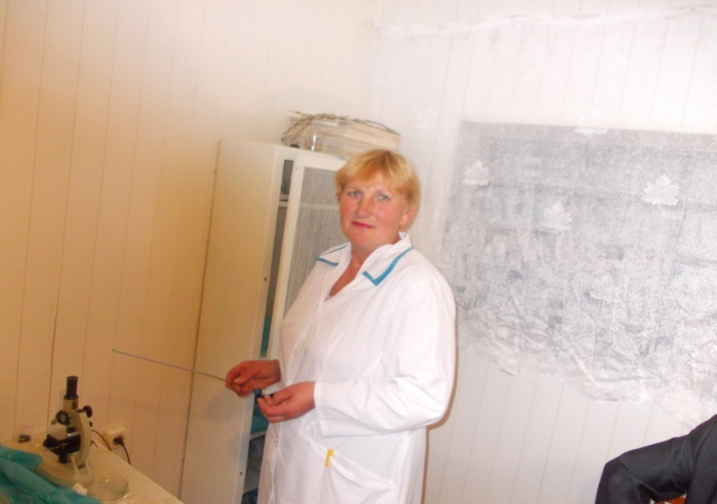
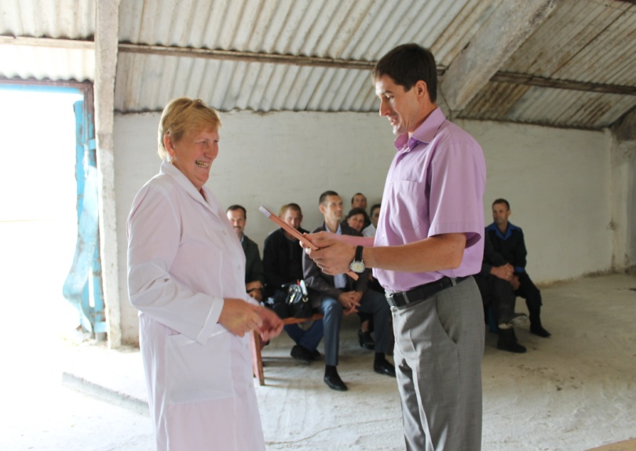
Техники по искусственному осеменению Дубенского района
№ п.п. | Наименование предприятия | Ф.И.О. | Номер сотового телефона
1. | ООО «Агрофирма Юбилейная» | Еряшева Валентина Павловна | 89297484025
2. | ООО «Моргинское» | Вишнякова Лидия Михайловна | 89520741941
3. | ООО «Моргинское» | Юртаев Василий Иванович | 89179925158
4. | ООО «Моргинское» | Грызунова Вера Николаевна | 89375153994
5. | Поводимовский ветучасток | Канатов Иван Степанович | 89279728919

Slide 17
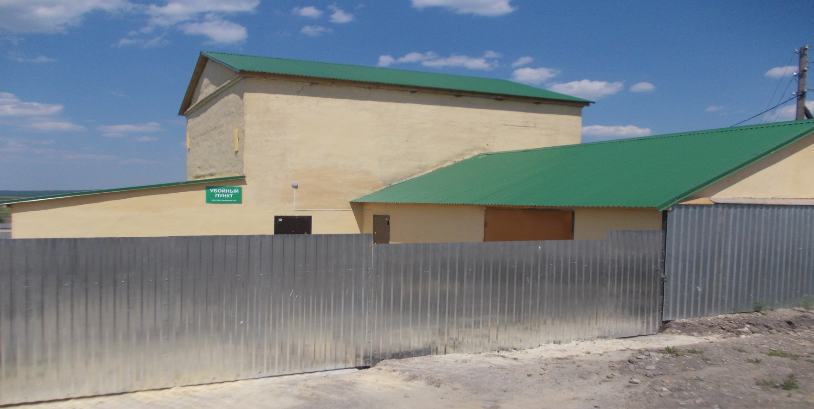
Услуги населению по забою скота
В Дубенском районе по адресу: село Поводимово , ул. Советская , дом 18 -д расположен пункт по забою крупнорогатого скота.
Цена забоя одной головы КРС-1200 рублей. Предоставляются услуги по доставке в убойный пункт КРС специализированной машиной.
Руководитель Чичайкина Елизавета Ивановна, Чичайкин Александр Петрович - тел. 89271817106, 8 (83447) 2-19-14

Slide 18
Сельские поселения Дубенского муниципального района
№ п.п. | Наименование поселений | Ф.И.О. | Мобильный телефон | Рабочий Телефон
1. | Ардатовское | Еряшева Алена Владимировна | 89279704140 | 2-42-81
2. | Березовское | Кочеткова Валентина Алексеевна | 89271840978 | 2-43-81
3. | Дубенское | Паркаев Владимир Павлович | 89271943029 | 2-13-38
4. | Енгалычевское | Тюгаев Александр Николаевич | 89271804569 | 2-65-18
5. | Кабаевское | Орлова Марина Николаевна | 89375170463 | 2-63-38
6. | Кайбичевское | Гребенцова Елизавета Михайловна | 89271703362 | 2-54-16
7. | Кочкуровское | Слушкина Людмила Ивановна | 89876821659 | 2-41-64
8. | Красинское | Киндина Таисия Борисовна | 89271702834 | 2-66-23
9. | Ломатское | Кисилева Лариса Вячеславовна |  | 2-31-33
10. | Моргинское | Фролов Сергей Дмитриевич | 89271886282 | 2-56-97
11. | Николаевское | Пономарева Людмила Николаевна | 89271923941 | 2-64-36
12. | Петровское | Ноянова Елена Владимировна | 89271802218 | 2-48-20
13. | Поводимовское | Гарькин Александр Дмитриевич | 89278003790 | 2-47-16
14. | Пуркаевское | Радаева Татьяна Викторовна | 89279745548 | 2-75-04
15. | Чеберчинское | Биушкин Сергей Иванович | 89179956781 | 2-58-37
16. | Чиндяновское | Салаева Елена Николаевна | 89271920364 | 2-55-22

Slide 19
В районе имеются всего 5930 личных подсобных хозяйств, из них- 62 крупных личных подсобных хозяйств, которые занимаются выращиванием различных сельскохозяйственных животных, зерновых культур, многолетних трав и их реализацией:
№ п.п. | Ф.И.О. | Домашний адрес, № телефона | Виды выращивания с/х животных и другая деятель-ность |  | Виды реализации продукции
Моргинское сельское поселение-6 крупных личных подсобных хозяйств
1. | Исаев Александр Петрович | РМ, Дубенский район, с. Морга, ул.Пионерская, дом 22, тел.2-53-53 |  | КРС | Молоко, говядина
2. | Фролов Александр Алексеевич | РМ, Дубенский район,с. Морга, ул.Московская, дом16, тел. 2-53-27 |  | КРС | Молоко, говядина
3. | Исламкина Любовь Ивановна | РМ, Дубенский район,с. Морга, ул. Сводная, дом 8, тел. 2-56-58 |  | КРС | Молоко, говядина
4. | Вишняков Иван Борисович | РМ, Дубенский район,с. Морга, ул. Красноармейская, дом 8, тел. 2-56-58 |  | КРС | Говядина
5. | Басынина Светлана Алексеевна | РМ, Дубенский район,с. Морга, ул. Октябрьская, дом 60, тел. 2-53-55 |  | КРС | Говядина
6. | Чинаев Николай Михайлович | РМ, Дубенский район,с. Морга, ул. Московская, дом 22, тел. 2-53-27 |  | КРС | Молоко, говядина

Slide 20
Ломатское сельское поселение-2 крупных личных подсобных хозяйств
1. | Узбяков Рашид Кетдюсович | РМ, Дубенский район,с. Ломаты, ул. Семипалаты, дом 4-а, тел.-нет |  | КРС,овцы, птицы, гуси | Молоко, говядина, Яйца, молодняк овец
2. | Кочетков Николай Алексеевич | РМ, Дубенский район,с. Ломаты, ул. Ленина, дом 51, тел.-2-51-35 |  | КРС,птицы | Молоко, говядина, яйца
Березовское сельское поселение-2 крупных личных подсобных хозяйств
1. | Самаркин Николай Иванович |  | РМ, Дубенский район, пос.Свиносовхоз, ул.Садовая, дом 7, кв.2 | КРС,свиньи,птицы | Молоко, говядина, свинина
2. | Еряшева Валентина Павловна |  | РМ, Дубенский район, пос.Свиносовхоз, ул.Лесная, дом 5 | КРС,свиньи,птицы | Молоко, говядина, свинина
Ардатовское сельское поселение- 7 крупных личных подсобных хозяйств
1. | Юртаев Василий Иванович | РМ, Дубенский район, с.Ардатово, ул.Молодежная, дом 10, тел.2-45-00 |  | КРС,свиньи,птицы | Молоко, говядина, свинина
2. | Маскаев Михаил Иванович | РМ, Дубенский район, с.Ардатово, ул.Молодежная, дом 24 |  | КРС,свиньи, овцы, птицы | Молоко, говядина, Баранина, свинина
3. | Катаев Юрий Геннадьевич | РМ, Дубенский район, с.Ардатово, ул.Колхозная, дом 107 |  | КРС,свиньи,птицы | Молоко, говядина
4. | Исаев Андрей Викторович | РМ, Дубенский район, с.Ардатово, ул.50-лет Победы, дом 29 |  | КРС,свиньи,птицы | Молоко, говядина, свинина
5. | Рузавин Сергей Николаевич | РМ, Дубенский район, с.Ардатово, ул.Пролетарская, дом 28 |  | КРС,свиньи,птицы | Говядина, свинина
6. | Зинкин Геннадий Николаевич | РМ, Дубенский район, с.Ардатово, ул.Пролетарская, дом35, №89272741451 |  | КРС,свиньи,птицы | Говядина, свинина
7. | Еряшев Юрий Михайлович | РМ, Дубенский район, с.Ардатово, ул.Советская, дом38, кв.2№89279704140 |  | КРС,свиньи | Говядина, свинина

Slide 21
Поводимовское сельское поселение-7 крупных личных подсобных хозяйств
1. | Хохлова Татьяна Николаевна | РМ, Дубенский район, с. Поводимово, ул.Рабочая, дом 89 | КРС | Продажа молока
2. | Святкина Людмила Николаевна | РМ, Дубенский район, с. Поводимово, ул. Новая, дом 2, телефон №2-74-42 | КРС, свиньи | Продажа говядины, свинины
3. | Пиянзин Семен Николаевич | РМ, Дубенский район, с. Поводимово, ул. Садовая, дом 21, телефон №2-17-41 | КРС, свиньи | Продажа говядины, сена, зерна
4. | Фролов Александр Иванович | РМ, Дубенский район, с. Поводимово, ул. Садовая, дом 40, телефон №2-15-99 | Растениеводство | Продажа сена, зерна, картофеля
5. | Вантякшев Николай Михайлович | РМ, Дубенский район, д. Антоновка, ул. Новая, дом 1, телефон №2-49-58 | КРС, овцы, свиньи | Продажа говядины, свинины, баранины
6. | Грузнова Валентина Николаевна | РМ, Дубенский район, п. Залесье, ул. Луговая, дом 1, телефон №2-47-57 | КРС | Продажа молока, говядины
7. | Новикова Раиса Михайловна | РМ, Дубенский район, с. Поводимово, ул. Советская, дом 88, телефон №2-46-04 | КРС, свиньи | Продажа молока, говядины
Николаевское сельское поселение- 2 крупных личных подсобных хозяйств
1. | Бакураев Расим Абдулкадирович | РМ, Дубенский район, с. Николаевка, ул.Большая, дом 351, тел.88344726205 | КРС,свиньи, овцы, птицы, утки | Продажа говядины, свинины, баранины
2. | Коротков Николай Владимирович | РМ, Дубенский район, с. Николаевка, ул.Большая, дом 277, тел.89271777485 | Овцы,крс | Продажа молодняка овец

Slide 22
Красинское сельское поселение-4 личных подсобных хозяйств
1. | Баннов Александр Николаевич | РМ, Дубенский район, с. Красино, ул. Центральная, дом 194, тел. 89271866996 | КРС, свиней | Продажа молока, говядины, свинины
2. | Масягин Александр Петрович | РМ, Дубенский район, с. Ливадка, ул.Большая, дом 13, тел.89271742309 | КРС | Продажа молока, говядины
3. | Жалнин Александр Николаевич | РМ, Дубенский район, с. Красино, ул.Ленина, дом 35, тел.2-66-14 | КРС, свиньи | Продажа молока, говядины, свинины
4. | Абрамова Марина Николаевна | РМ, Дубенский район, с. Красино, ул.Молодежная, дом 16, тел.88344726205 | КРС, свиньи | Продажа говядины, свинины
Енгалычевское сельское поселение- 6 личных подсобных хозяйств
1. | Киржайкин Николай Петрович | РМ, Дубенский район, с. Енгалычево, ул.Гаранина, дом 45, тел.88344726535 | КРС,овцы, многолетние травы | Продажа Говядины, сена
2. | Варламов Николай Иванович | РМ, Дубенский район, с. Енгалычево, ул.Новая, дом 19, тел.88344726554 | КРС, свиньи | Продажа Говядины, молока
3. | Сорокина Елена Николаевна | РМ, Дубенский район, с. Енгалычево, ул.Новая, дом 3, тел.88344726849 | КРС, свиньи | Продажа говядины, свинины
4. | Седойкин Алексей Михайлович | РМ, Дубенский район, с. Енгалычево, ул. Молодежная, дом 11, тел.88344726803 | КРС, свиньи | Продажа говядины, свинины
5. | Власов Николай Иванович | РМ, Дубенский район, с. Енгалычево, ул. Молодежная, дом 8, тел.88344726803 | КРС, свиньи, зерновые культуры | Продажа говядины, свинины
6. | Тюгаев Николай Николаевич | РМ, Дубенский район, с. Енгалычево, ул.Новая, дом 14, тел.88344726575 | КРС | Продажа говядины, молока

Slide 23
Пуркаевское сельское поселение-3 личных подсобных хозяйств
1. | Владимиров Виктор Александрович | РМ, Дубенский район, с. Пуркаево, ул. Горького, дом 1, тел.88344726018 | КРС, свиньи | Продажа молока, говядины, свинины, молока
2. | Кильдишов Максим Михайлович | РМ, Дубенский район, с. Пуркаево, ул. Горького, дом 85, тел.88344726024 | КРС | Продажа говядины,
3. | Тябин Павел Григорьевич | РМ, Дубенский район, с. Пуркаево, ул. Жадейкина, дом 37, тел.88344726188 | КРС, свиньи | Продажа говядины, свинины
Кочкуровское сельское поселение- 5 крупных личных подсобных хозяйств
1. | Кочетков Сергей Михайлович | РМ, Дубенский район, с. Кочкурово, ул.Октябрьская, дом 96, тел.88344727206 | КРС, свиньи | Продажа говядины, свинины, поросят на откорм
2. | Наумкин Николай Иванович | РМ, Дубенский район, с. Кочкурово, ул.Октябрьская, дом 4, тел.89510512140 | КРС, свиньи | Продажа молока, говядины, свинины, поросят на откорм
3. | Максимова Людмила Ивановна | РМ, Дубенский район, с. Кочкурово, ул. Ленина, дом 2, тел.88344727215 | КРС, свиньи,овцы | Продаж говядины, свинины, баранины
4. | Кочетков Александр Иванович | РМ, Дубенский район, с. Кочкурово, ул.Октябрьская, дом 68, тел.89344727256 | КРС, свиньи | Продажа говядины, свинины, поросят на откорм
5. | Костригина Мария Николаевна | РМ, Дубенский район, с. Кочкурово, ул.Октябрьская, дом 71, тел.89344727258 | КРС, свиньи,ов-цы | Продажа говядины, свинины, поросят на откорм, молодняк овец

Slide 24
Петровское сельское поселение-7 крупных личных подсобных хозяйств
1. | Пиянзин Сергей Семенович | РМ, Дубенский район, с. Петровка, ул.Ворошилова, дом 220 | КРС, свиньи | Продажа говядины, свинины
2. | Арапов Владимир Алексеевич | РМ, Дубенский район, с. Петровка, ул.Ворошилова, дом 194, тел.88344724839 | КРС, свиньи | Продажа говядины, Свинины, молока
3. | Денисов Константин Дмитриевич | РМ, Дубенский район, с. Петровка, ул. Кирова, дом 19, тел.88344724839 | КРС, свиньи | Продажа говядины, свинины
4. | Мальков Александр Иванович | РМ, Дубенский район, с. Петровка, ул. Ленина, дом 10, | КРС, свиньи | Продажа говядины, Свинины, молока
5. | Ратников Николай Николаевич | РМ, Дубенский район, с. Петровка, ул. Ленина, дом 32, Тел.88344724824 | КРС, свиньи | Продажа говядины, Свинины, молока
6. | Ноянов Николай Егорович | РМ, Дубенский район, с. Петровка, ул.Ворошилова, дом 180, тел.88344724821 | КРС, свиньи | Продажа говядины, Свинины, молока
7. | Покшкин Иван Васильевич | РМ, Дубенский район, с. Петровка, ул. Кирова, дом 14, тел.88344724819 | КРС, свиньи | Продажа говядины, свинины

Slide 25
Чиндяновское сельское поселение-3 крупных личных подсобных хозяйств
1. | Акайкин Юрий Михайлович | РМ, Дубенский район, с. Чиндяново, ул.Советская. дом 56. тел.88344725944 | КРС | Продажа говядины
2. | Миронов Алексей Викторович | РМ, Дубенский район, с. Чиндяново, ул. Пролетарская. дом 9, тел.88344725944 | КРС | Продажа говядины
3. | Куданкин Геннадий Николаевич | РМ, Дубенский район, с. Чиндяново, ул. Пролетарская. дом 9, тел.88344725944 | КРС, многолет-ние травы | Продажа говядины, сена
Кабаевское сельское поселение-3 крупных личных подсобных хозяйств
1. | Бояркин Виктор Юрьевич | РМ, Дубенский район, с. Кабаево, ул.Центральная, дом 54, тел.88344726710 | КРС, свиньи | Продажа говядины, свинины
2. | Нуйкина Любовь Николаевна | РМ, Дубенский район, с. Турдаково, ул.Куйбышева, дом 30, тел.88344724460 | КРС, свиньи | Продажа говядины, свинины, молока
3. | Буцкова Александра Никифоровна | РМ, Дубенский район, с. Турдаково, ул.Куйбышева, дом 56, тел.88344724463 | КРС, свиньи | Продажа говядины, свинины, молока

Slide 26
Чеберчинское сельское поселение-5 крупных личных подсобных хозяйств
1. | Стрижкина Елена Алексеевна | РМ, Дубенский район, с. Чеберчино, ул.Манина, дом 14 | КРС, свиньи, кролики, куры | Продажа говядины, Свинины, молока, крольчатины, яиц
2. | Клеянкин Виктор Михайлович | РМ, Дубенский район, с. Чеберчино, ул.Советская, д.20 | КРС, свиньи | Продажа говядины, Свинины, молока
3. | Чекурова Нина Семеновна | РМ, Дубенский район, с. Чеберчино, ул.Набережная, дом 75 | КРС, свиньи | Продажа говядины, Свинины, молока
4. | Барашихин Петр Николаевич | РМ, Дубенский район, с. Чеберчино, ул. Большая, дом 13 | КРС, свиньи, овцы, кролики, куры | Продажа говядины, Свинины, молока, крольчатины, яиц, молодняка овец
5. | Козлов Петр Николаевич | РМ, Дубенский район, с. Чеберчино, ул.Советская, дом 2 | КРС, свиньи, утки | Продажа говядины, свинины, утятины
Дубенское сельское поселение-1 крупное личное подсобное хозяйство
1. | Маскаев Михаил Андреевич | РМ, Дубенский район, с. Дубенки, ул. Бровцева, дом 105 | Свиньи | Свинина

Slide 27
Предприниматели, занимающиеся закупкой КРС и свиней
№ п.п. | Ф.И.О. предпринимателя-закупщика | Домашний адрес | Номер контактного телефона
1. | Чичайкин Александр Петрович | Дубенский район, с. Поводимово | 89271817106
2. | Юсупов Юнир Рафаелович | Лямбирский район, с. Аксеново | 89271918240
3. | Ахметов Ренат Шамильевич | Лямбирский район, с. Аксеново | 89271918240
4. | Илькаева Надия Исхандровна | Лямбирский район, с. Аксеново | 89375124301
5. | Батретдинов Ренат Исхакович | Лямбирский район, с. Аксеново | 89271946833
6. | Шамшутринов Юнир Шамильевич | Лямбирский район, с. Аксеново | 89271790138
7 | ИП Насыбулов Р.К. | Лямбирский район, с. Аксеново | 89271946833
8. | ИП-КФХ Кондрашкин В.И. | Атяшевский район, с. Батушево | 89271755880
9. | Бахретдинов Рамиль исхакович | Лямбирский район, с. Аксеново | 89271716001
10. | Алимов Рамиль Шамильевич | Лямбирский район, с. Аксеново | 89271779622
11. | Чиркова Гульнара Растяповна | Ульяновская область, Ульяновский район, г.Барыш | 89021284182
12. | Смирнова Ольга Николаевна | Ульяновская область | 89022459634

Slide 28
Аграрная наука района представлена ГБ ПОУ РМ « Дубенский аграрный техникум». Готовит специалистов разных направлений: механиков сельского хозяйства, сварщиков, водителей, хозяек усадьбы.
директор Спиридонов Эдуард Андреевич- №89297453707.
Адрес: РМ, Дубенский район, с. Дубенки,ул.Бровцева, дом 139.
Промышленность Дубенского муниципального района представлена ООО « Магма-Керамик» .Это молодое современное предприятие. Использование высокотехнологического оборудования позволяет предприятию выпускать самый широкий спектр керамических изделий-это тротуарная и клинкерная плитка и т.д. Производственная мощность завода –до 42 млн. шт. условного кирпича в год. За 2015 год выпуск продукции составил 41842 тыс. условных кирпичей штук на сумму 436, 6 млн. рублей. Реализовано 31446 тыс.усл. кирпичей на сумму 328.4 млн. рублей. Среднемесячная заработная плата составила 27600 рублей. Всего работающих-135 человек.
Адрес: РМ, Дубенский район, с. Дубенки Промзона.
Строительный комплекс района представлен строительными организациями: ООО «Стройинвест и К», ООО СМП «Дубенская», ООО «Сельстрой» и другими ведущими предприятиями. Их силами ведется строительство домов , дорог, производственно-культурных объектов. За 2015 год им выполнено подрядных работ на сумму 319013 тыс.рублей. Средняя месячная заработная плата 20941 рублей.
Дубенский районный отдел филиала ФГБУ «Россельхозцентр» по Республике Мордовия-начальник Мальгин Александр Михайлович- №89271843315.
Занимается анализом качества семян зерновых культур.
Адрес: РМ, Дубенский район, с. Дубенки, ул.Бровцева.

Slide 29
Управление по работе с отраслями АПК и ЛПХ граждан администрации Дубенского муниципального района Республики Мордовия
Плешаков Сергей Геннадьевич -заместитель главы - начальник управления по работе с отраслями АПК и ЛПХ граждан, рабочий телефон 8(83447)2-16-80, сотовый телефон 89271805613.
Аниськина Вера Яковлевна – заведующий сводно-аналитическим отделом управления по работе с отраслями АПК и ЛПХ граждан, рабочий телефон 8(83447)2-14-32, сотовый телефон 89876991052.
Биушкина Валентина Ивановна – главный специалист отдела проектов и программ управления по работе с отраслями АПК и ЛПХ граждан, рабочий телефон 8(83447)2-14-32, сотовый телефон 89061626717.
Игушкина Людмила Алексеевна – главный специалист отдела проектов и программ управления по работе с отраслями АПК и ЛПХ граждан, рабочий телефон 8(83447)2-14-32, сотовый телефон 89271855740.

